Slide 1


RESPONSABLES
ENSEMBLE
BDD
Heure du Jeudi du 1er septembre 2022
Marchés Grand Public et Premiums – Marché des Professionnels

Slide 2



BDD
Introduction
Nous entrons dans la dernière ligne droite de 2022. Pour réussir notre année, nous devons maintenir notre bon niveau d’activité commerciale, tout en développant nos efforts de conquête et en consolidant les relations avec nos clients. La collecte sera un axe majeur de ce dernier quadrimestre.
Ce Q3 nous permettra aussi de marquer concrètement notre engagement aux notions d’investissement et de développement durable, en cohérence avec les orientations de notre plan stratégique : Réactifs, Experts et Responsables. Soyons (éco) Responsables ensemble.
Pour soutenir cette dynamique, nous vous proposons :
  Des offres phares permettant de répondre aux besoins de nos clients et particulièrement sur le Green ;
  Des cibles sur mesure afin de faciliter la prise de contact avec les clients appétents ;
  Une palette complète d’actions et de moyens dynamiques viennent alimenter ce dispositif : actions de marketing direct, programme relationnel d’entrée en relation, portfolio, ORCA…
Une animation de la part variable viendra appuyer l’activité commerciale, pour nous permettre d’atteindre nos objectifs.
Pour chaque domaine de produits, découvrez l’ensemble des moyens mis à votre disposition. Quelques pictogrammes sont présents pour faciliter la lecture du document :
  Les offres, pratiques, avantages Green de nos contrats
  Les offres et moyens spécifiques au marché des clients Premiums
  Les offres permanentes dédiées aux Jeunes

Slide 3












Le Challenge
Les offres et moyens à disposition
  Marché Grand Public et des Premiums
  Marché des Professionnels
La Boîte à outils
  Marché Grand Public et des Premiums
  Marché des Professionnels

Slide 4
Le challenge du Q3
Une dynamisation collective BDD autour de notre Part Variable pour travailler la régularité
Un challenge de 4 mois couvrant l’intégralité du Quadrimestre.
Des objectifs calés avec la Part Variable sur objectif en tenant compte de la saisonnalité du quadrimestre
  Objectifs basés sur les 120% de la PV sur objectif
  Saisonnalité de 28% appliquée à ces objectifs de collecte et 34% sur l’équipement.
L’Epargne au cœur du dispositif avec des items dédiés aux excédents.
Toutes les équipes réseau de la BDD mobilisées sur ce Temps Fort
  Le marché Grand Public
  Le marché PREMIUM
  Le marché des Professionnels y compris l’Agri Viti et les Associations de Proximité
  La Banque Digitale

Slide 5
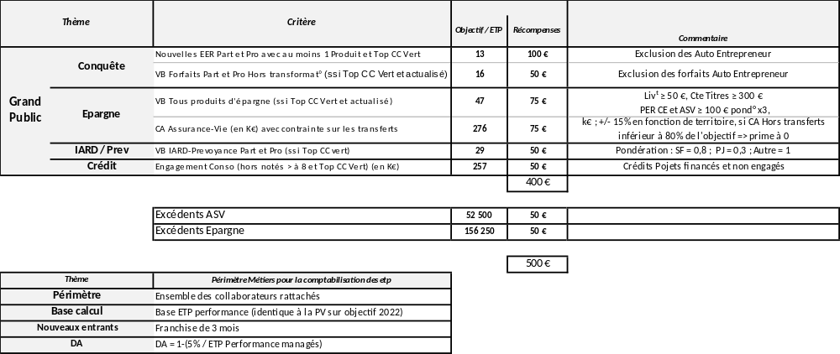
Grand Public - Premiums - Professionnels
Le Grand Public

Slide 6
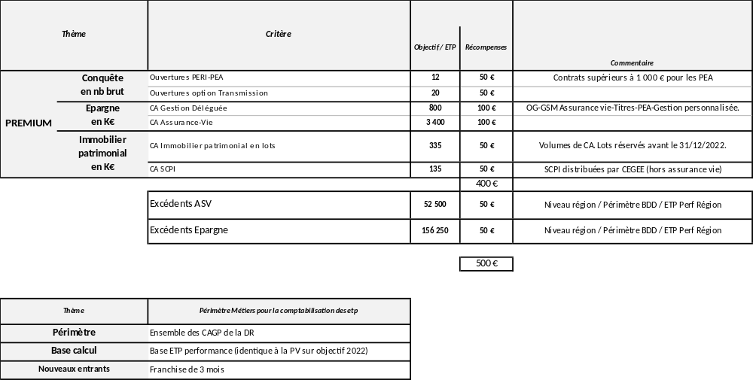
Grand Public - Premiums - Professionnels
Le Premium

Slide 7
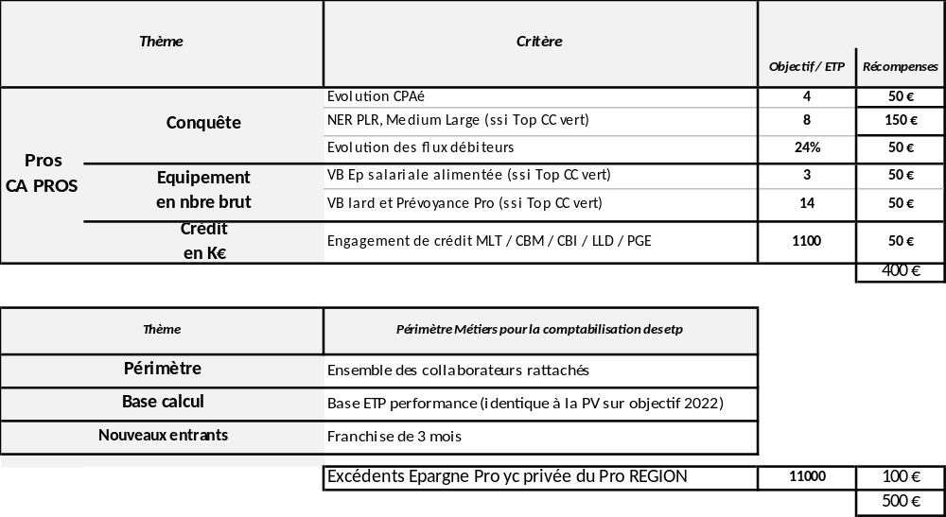
Grand Public - Premiums - Professionnels
Le Professionnel – Métier CA Pros

Slide 8
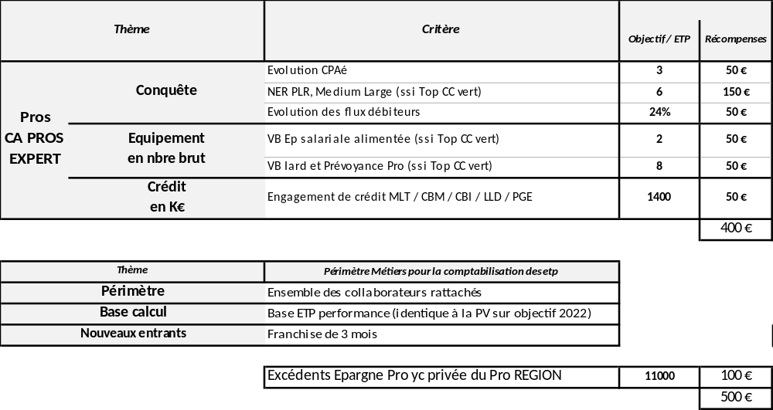
Grand Public - Premiums - Professionnels
Le Professionnel – CA Pros Expert

Slide 9
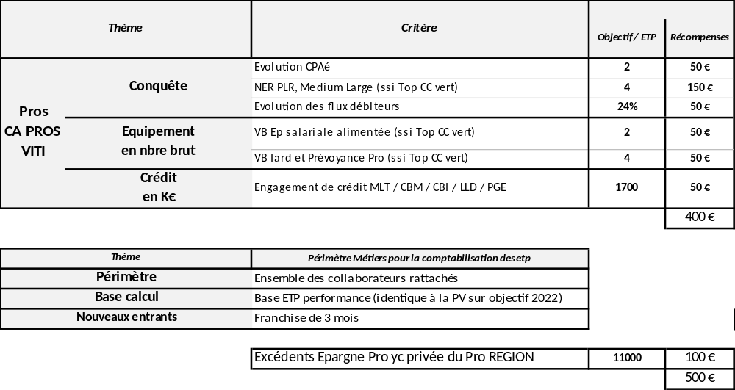
Grand Public - Premiums - Professionnels
Le Professionnel – CA Pros Agri Viti

Slide 10
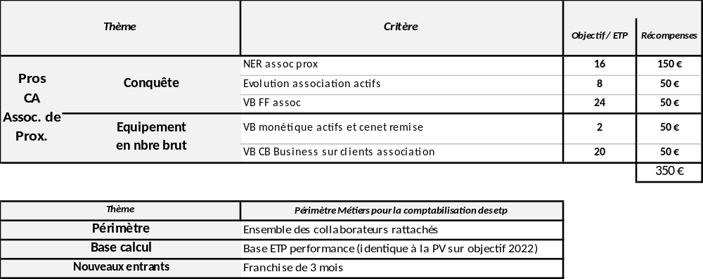
Grand Public - Premiums - Professionnels
Le Professionnel – CA Association de Proximité

Slide 11
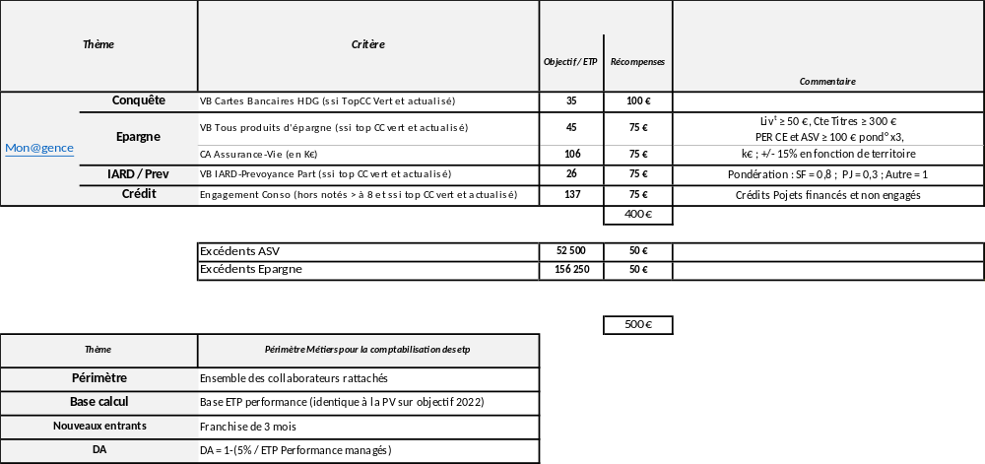
Les équipes de la Banque Digitale
Les équipes de la Banque Digitale

Slide 12
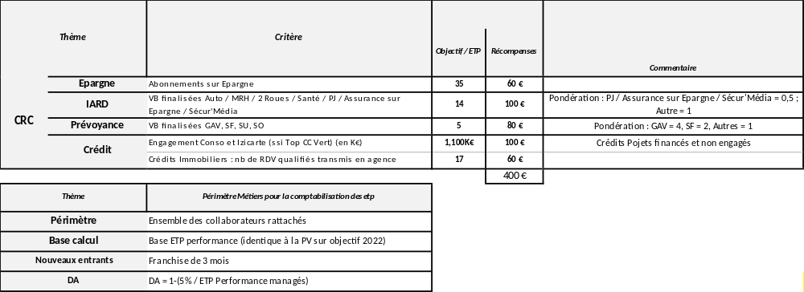
Les équipes de la Banque Digitale
Les équipes de la Banque Digitale

Slide 13
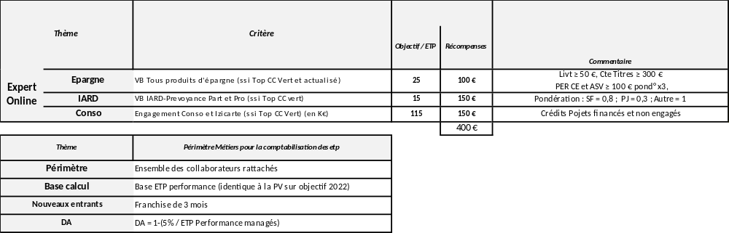
Les équipes de la Banque Digitale
Les équipes de la Banque Digitale

Slide 14
Le Challenge
Les offres et moyens à disposition
  Marché Grand Public et des Premiums
  Marché des Professionnels
La Boîte à outils
  Marché Grand Public et des Premiums
  Marché des Professionnels

Slide 15
Le Challenge
Les offres et moyens à disposition
  Marché Grand Public et des Premiums
  Marché des Professionnels
La Boîte à outils
  Marché Grand Public et des Premiums
  Marché des Professionnels

Slide 16




Grand Public - Premiums - Professionnels
GRAND PUBLIC et PREMIUMS - Les offres phares de chaque univers de besoin et les évènements sur la période
Septembre
Octobre
Novembre
Décembre
Semaine du développement durable
Du 18 septembre au 08 octobre
Mondial de l’auto
Du 18 au 23 octobre
25 novembre
21 novembre au 18 décembre
CHALLENGE Q3 du 01 septembre au 31 décembre 2022
Emprunt BPCE sur CTO - du 20 septembre au 20 octobre
Epargne
Contingents : Avenir Responsable 2 du 30 août au 07 décembre : 20 M€ – Parts Sociales : 35 M€ – Gestion Déléguée : 5 M€
Assurance vie : Frais d’entrée 0% sous conditions de 40% d’UC ou 40% d’OG
IARD Prévoyance
AUTO : 2 mois offerts du 15/10 au 19/11 + mise en marché du Jeu client « Ça ROULE! »
SÉNIORS : Garantie Santé 1 mois offert du 03/09 au 01/10
FAMILLES : Sécur’Famille 2 : 2 mois offerts du 01/09 au 30/09
Formule Confort avec Visa Classic : Gratuit pendant 2 ans ou durant toute la durée des études
Jeunes
Epargne – 20€ offerts pour l’ouverture d’une Livret A ou Millevie Initiale 2 pour les enfants entre 0 et 11 ans
Crédit étudiant / apprenti – 5.000€ à taux 0% et jusqu’à 60.000€ à 0,90%
Crédit
Mobilité : Véhicule Propre 3,75% frais de dossier 1% - Auto Prime à la Conversion 1,49% frais de dossier 0% - Mobilité Urbaine 1,00% frais de dossier 0%
Rénovation Efficacité Energétique 3,75% frais de dossier 1%
Bancarisation
Formules - offre bienvenue – 30 % pendant 1 an / Mobilité Bancaire - 50 € de bons cadeaux ISILIS
Débit Différé mise en avant avec emailing et bannière sur le site internet
Crédit renouvelable Izicarte
Echéances
Emprunt BPCE 3,03% - 12 oct. 4,1M€
Eurostral 100 – 19 déc. – 6,3M€
FCP Eurostral 90 – 19 déc. – 5,2M€

Slide 17


Grand Public - Premiums - Professionnels
PREMIUMS - Les offres phares de chaque univers de besoin et les évènements sur la période
Septembre
Octobre
Novembre
Décembre
Semaine du développement durable
Du 18 septembre au 08 octobre
Mondial de l’auto
Du 18 au 23 octobre
25 novembre
21 novembre au 18 décembre
CHALLENGE Q3 du 01 septembre au 31 décembre 2022
GSM / Gestion Déléguée /OG (action PEA)
Contingent FAF IRISEA SANTE: 12 M€ jusqu’au 30 novembre
Contingent FAF IRIS IMPACT 12 M€ jusqu’au 2 décembre
Epargne
Contingent FAF IRISEA PEA à venir en septembre
Campagne de défiscalisation 2022
SCPI CNP 3,67 M€ (SCPI EPARGNE FONCIERE)
SCPI BPCE Vie ACCIMMO PIERRE 1,37 M€ - ATOUT PIERRE DIVERSIFICATION 3,6M€ et IMMORENTE 2,6M€
OPTION TRANSMISSION (successions bon de parrainage)
Crédit
CONSO – PRÊT PREMIUM AVANCE LIBERTE de 10 à 150 K€ (taux préférentiel selon grille, différé de 6 à 24 mois, amortissement jusqu’à 120 mois)
Bancarisation
Montée en gamme vers cartes Premiums -30% pendant 1 an
IARD
Prémiums sans IARD et détenteurs des univers BEPC (30-65 ans)
Echéances
Cibles monétaires 2022 (recyclage des échéances)

Slide 18






Grand Public - Premiums - Professionnels
EPARGNE - Les moyens mis à disposition
Qui contacter ?
  Les cibles GERC prioritaires
    Départ à la retraite : Clients PART et GP entre 58 et 70 ans récemment retraités
    ASV Conquête et activation VR : Clients avec assurance vie avec ou sans abonnement
  Les rapports ORCA
    Clients avec échéance en 2022
  Mon PortFolio
    Univers Epargne / Placement coché(s) à Non
Des idées pour engager la discussion
  Savez-vous quels vont être vos revenus à la retraite ?
  A partir de seulement 30 € par mois, vous pouvez vous préparer un complément de retraite, tout en bénéficiant à la fois d’une réduction d’impôt.
  Savez-vous que vous pouvez donner une orientation totalement verte et responsable à vos placements ?
  Nous proposons un large choix pour vous permettre d’orienter votre épargne vers les causes qui vous sont chères.
Les offres à proposer
  Contingents Q3 :
    Avenir Responsable 2 – 20 M€ - du 30/08 au 07/12
    Parts Sociales – 35 M€
    Gestion déléguée – 5 M€
    Emprunt BPCE 5 ans sur CTO du 20/09 au 20/10 (infos à venir).
  Switch vers fonds ISR ESG : Possibilité d’orienter des fonds du portefeuille modèle vers des valeurs ISR/ESG
  Assurance Vie et PERi : frais d’entrée à 0 % sous condition de 40 % d’UC, de GEDEL ou d’OG
Impact Part Variable
PV sur objectif :
VB tous produits d’épargne,
CA Assurance Vie
Baromètre :
Excédent Epargne,
Vente sur client non détenteur de l’univers (x 2 si EER)
L’astuce Selfcare
Une gestion de ses contrats en toute autonomie sur l’appli
Chiffres clés
Avec le contexte inflationniste actuel, les Français ont réduit leur consommation mais leur taux d’épargne se maintient à 18%.
Avril 2022
Offres promos
Mon PortFolio
Book GERC
Rapport ORCA
Détail des cibles

Slide 19

Grand Public - Premiums - Professionnels
EPARGNE - Les moyens mis à disposition
Qui contacter ?
  Les cibles GERC prioritaires
    Anticiper et préparer sa retraite
    Activation transfert Pacte
    Immobilier Patrimonial
    Nos solutions pour alléger la fiscalité
    Premium Synergie GP-PROS
    PREMIUM non vus relance
    PREMIUM CTO PEA SUP 100K E
  Traitement du fichier Excel des clauses bénéficiaires
Des idées pour engager la discussion
  Quelle place accordez-vous à l’orientation retraite dans votre épargne ?
  Que diriez-vous de mettre 100 € de côté par mois pour votre retraite, tout en bénéficiant à la fois d’une réduction d’impôt ?
  Préférez-vous gérer votre portefeuille par vous-même, ou souhaitez vous en confier la gestion à nos experts ?
  Que diriez vous de diversifier votre épargne en investissant dans la pierre papier sans souci de gestion?
  Vous nous faites confiance pour gérer votre patrimoine privé. Je vous propose de rencontrer notre CA PRO pour vous conseiller sur le portefeuille de votre activité professionnelle.
Les offres à proposer
  FAF: IRISEA SANTE et IRIS IMPACT jusqu’au du 30 novembre et 2 décembre 2022, à venir IRISEA PEA
  SCPI en assurance vie: CNP : Epargne Foncière , BPCE VIE : Accimopierre, Buroboutic; à venir Atout Pierre Diversification
  SCPI en direct : Pierre Plus, Atout Pierre Diversification, Fructipierre, AEW Diversification Allemagne & AEW Avenir Santé
  Option Transmission : successions bon de parrainage
  Gestion Déléguée : OG et gestion déléguée en PEA
L’astuce Selfcare
Une gestion de ses contrats en toute autonomie sur l’appli
Chiffres clés
62 % des clients sont intéressés par les ISR mais les 3/4 ne les connaissent pas ou peu
Juillet 2021
Offres promos
Mon PortFolio
Book GERC
Rapport ORCA
Détail des cibles

Slide 20




Grand Public - Premiums - Professionnels
EPARGNE - Des actions innovantes sont mises en place pour provoquer la relation et générer de l’activité commerciale
NOUVEAUTE !
La lettre de l’Epargne (diffusion interne)
Questionnaire version numérique
Une newsletter 100% CEGEE va vous être envoyée tous les mois pour vous communiquer des informations simples et claires au sujet de l’Epargne.
A venir courant septembre
Questionnaire relationnel Epargne
Modèle de mail disponible dans Outlook
(Nouveau courrier / Choix modèle / BDD part – Questionnaires relationnels / Epargne)
Simple et ludique, ce questionnaire permet à vos clients de s’interroger sur le thème de l’épargne. Cela vous permet d’avoir un excellent moyen d’accroche pour pouvoir aborder ce sujet avec eux.
Les thèmes abordés sont les suivants :
  Une épargne de précaution
  Une épargne développement durable
  La fiscalité
  Valoriser votre capital
  Préparer votre retraite
Le questionnaire papier va être envoyé à nos clients (volumétrie à venir)
Questionnaire version papier
Des exemplaires papier du questionnaire vous seront adressés en agence mi-septembre.
Vous pouvez également en commander via Fiducial (référence : 145214)

Slide 21

Grand Public - Premiums - Professionnels
IARD PREVOYANCE - Les moyens mis à disposition
Qui contacter ?
  Les cibles GERC prioritaires
    IARD AUTO Grand Prix : clients possédant un véhicule présentant les meilleurs taux de concrétisation.
    IARD Anti-résil : clients possédant un contrat IARD non vus depuis plus de 2 ans.
  Les rapports ORCA
    IARD Mono détenteurs (97 690 clients) : Ces clients possèdent 1 seul contrat IARD (Auto, MRH ou GAV)
  Mon PortFolio
    Clients BEPC filtrés sur non équipés en Assurance.
    Pensez à vos clients Premiums entre 35 et 65 ans
Des idées pour engager la discussion
  Vous avez opté pour la formule Tous Risques pour votre voiture. Est-ce que votre habitation est également couverte en Tous Risques ?
  Vous êtes assuré en cas d’accident de voiture. Et si vous chutez en vélo, comment êtes-vous couvert ?
  Votre voiture est assurée en Tous Risques. Et vous, êtes-vous aussi assuré en Tous risques ?
  « En cas d’accident et grâce aux garanties d’assistance, vous pouvez rester chez vous sans déranger vos proches. Qu’en pensez-vous ?»
Les offres à proposer
Impact Part Variable
PV sur objectif :
VB IARD Prévoyance
Baromètre :
Ventes nettes,
Vente sur client non détenteur de l’univers (x 2 si EER)
L’astuce Selfcare
Il est possible de déclarer un sinistre en quelques clics sur l’appli et DEI !
  Auto : 2 mois offerts du 15/10 au 19/11/2022 (Mondial de l’Auto)
  Opération pouvoir d’achat auto : Augmentation de l’enveloppe de remise exceptionnelle IARD Auto.
  Auto : 10% de remise sur les véhicules propres (électriques et hybrides) à partir du 18 septembre
  Santé Séniors : 1 mois offert du 03/09 au 01/10/2022
  Sécur’Famille 2 : 2 mois offerts du 01/09 au 30/09/2022
  Remise Fidélité : 5 % de remise à vie pour les clients qui souscrivent 2 contrats Habitation / Auto / GAV ou plus
Chiffres clés
60 % des assurés BPCEA ne possèdent qu’un seul contrat
Offres promos
My PortFolio
Book GERC
Rapport ORCA
Détail des cibles

Slide 22





Grand Public - Premiums - Professionnels
IARD PREVOYANCE - Des actions innovantes sont mises en place pour provoquer la relation et générer de l’activité commerciale
« ÇA ROULE ! » est un outil de conquête pour notre assurance AUTO et un accélérateur de production !
C’est quoi ?
  Un jeu novateur où le client va parcourir la carte de Grand'Est Ville !
  17 embûches ont été dissimulées sur la carte et notre client va devoir faire jouer son sens de l'observation pour les débusquer !
  Il va pouvoir également faire le point sur son contrat d'assurance et vérifier s’il est bien assuré, tout en s’amusant !
A quoi ça sert ?
  INTERPELLER d’une manière ludique nos clients ou prospects et éveiller leur curiosité.
  FAIRE REFLECHIR et s’interroger sur la valeur de leurs contrats IARD tout en jouant
  ETRE PEDAGOGUE en interpellant sur des situations de sinistre et créer le doute sur le fait d’être bien assuré ou pas.
  ETRE AU SERVICE de notre client en suscitant l’intérêt et en l’amenant à réaliser un devis ou à souscrire un contrat.
1 version numérique
1 version papier
type Carte routière
Un premier test d’envoi d’e-mailings a été réalisé auprès de 10 000 clients. Les premiers résultats sont largement supérieurs aux moyennes habituelles. Le déploiement est prévu au mois d’octobre lors du Temps Fort AUTO et le Mondial de l’AUTO.
La version papier « carte routière » a été livrée en agence en juillet dernier. Elle est à remettre au client pour susciter un RDV IARD AUTO

Slide 23

Grand Public - Premiums - Professionnels
JEUNES - Les moyens mis à disposition
Qui contacter ?
  Les cibles GERC prioritaires
    Enfants déclarés dans MyCrédimmo
    Temps Fort Jeunes « Etudes et Stages »
    Temps Fort Jeunes « Installation »
    Moment de vie : Entrée dans la vie active
  Les rapports ORCA
    Livret Jeune à échéance
  Mon PortFolio
    Clients Jeunes sans univers B actif
Des idées pour engager la discussion
  Jusqu’à ses 11 ans, nous offrons 20€ à votre enfant pour l’ouverture de son premier livret.
  Afin d’offrir plus d’autonomie à votre enfant de plus de 12 ans, vous pouvez lui mettre à disposition sa première carte bancaire. C’est une carte totalement sécurisée et vous avez la possibilité de piloter sa gestion très simplement.
  Vos enfants font quelles études aujourd’hui ? Et demain ? Savez-vous que nous pouvons leur offrir les services bancaires avec la carte durant toute la durée de leurs études ?
Les offres à proposer
  Formule Confort ou Initial avec Visa Classic gratuite jusqu’à la fin des études
  Formule Confort avec Visa 1er à 1 € / mois jusqu’à la fin des études
  20 € offerts pour toute ouverture de Livret A ou d’un contrat Millevie aux 0/11 ans
  Taux des livret 6-12 et livrets jeunes boostés
Impact Part Variable
PV sur objectif :
VB de Forfaits hors transfo
engagements conso
Baromètre :
Vente sur client non détenteur de l’univers (x 2 si EER)
L’astuce Selfcare
Comment piloter la carte bancaire de son enfant depuis l'appli ?
Chiffres clés
62 % des jeunes de 13/14 ans reçoivent de l’argent de poche
Source : Enquête OpinionWay 2019
Offres promos
My PortFolio
Book GERC
Rapport ORCA
Détail des cibles

Slide 24

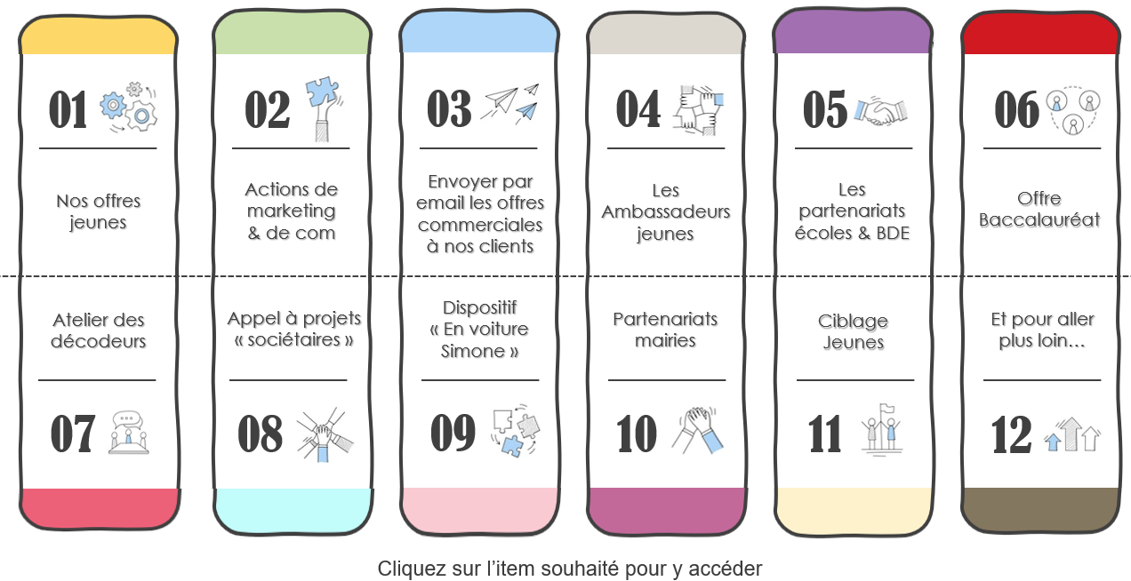
Grand Public - Premiums - Professionnels
JEUNES - Des actions innovantes sont mises en place pour provoquer la relation et générer de l’activité commerciale
Une présentation de l’ensemble des actions mises en place par le marketing pour fidéliser et conquérir les jeunes est a votre disposition !
En 12 étapes, vous saurez tout sur les offres, les actions marketing, les outils d’aide à la vente, les moyens à votre disposition et bien plus encore !
N’hésitez pas à vous rapprocher des ambassadeurs jeunes de votre DR.

Slide 25
Grand Public - Premiums - Professionnels
BANCARISATION - Les moyens mis à disposition
Qui contacter ?
  Les cibles GERC prioritaires
    Formules Accomp 28-29 ans : jeunes qui détiennent leur Formule dans le cadre d’une Famille. A 29 ans, la Formule devient payante.
    Pourquoi opter pour le DD : Clients avec CB en DI à échéance dans les 3 mois
    Mobilité flux MBR : clients équipés de Formules en M-1, sans flux domiciliés
  Mon PortFolio
    Client BP avec univers B coché à non, non vus en 2022 (6 300 clients)
Des idées pour engager la discussion
  Profiter de tous les services essentiels pour votre compte au quotidien et de l’appli bancaire la mieux notée, on en parle ?
  Souhaitez vous connaitre des solutions pour faciliter la gestion de votre budget ? (Izicarte, DD,…)
  Changer de banque ? C’est facile, je m’occupe de toutes les démarches pour vous !
Les offres à proposer
  -30% pendant 1 an sur la Formule Individuelle
  -30% pendant 1 an sur la Formule Famille
  50€ offerts en bons d’achat ISIFID pour toute utilisation de DOMILIS (avec au moins 3 prélèvements) à utiliser sur des sites de e-commerce
  Montée en gamme (Izicarte Premier DD / Izicarte Platinum / Infinite) : -30% pendant 1 an sur la Formule choisie
Impact Part Variable
PV sur objectif :
VB de Forfaits hors transfo
Baromètre :
Ventes nettes,
Vente sur client non détenteur de l’univers (x 2 si EER)
L’astuce Selfcare
Activer des alertes sur l’appli par push et/ou e-mail pour optimiser son budget !
Chiffres clés
65% des clients non vus en 2022 sont des clients Bancarisés
Offres promos
My PortFolio
Book GERC
Rapport ORCA
Détail des cibles

Slide 26
Grand Public - Premiums - Professionnels
CREDITS - Les moyens mis à disposition
Qui contacter ?
  Potentiel conso
    Clients pour lesquels a été déterminée une estimation du montant de prêt personnel pouvant lui être proposé
  ORCA
    Atelier des décodeurs ‘primo-accession’ pour les clients locataires ou locataires à titre gratuit
  Mon PortFolio
    Clients sans Univers Crédit
Des idées pour engager la discussion
  Comment avez-vous prévu de préparer vos projets ?
  Nous avons prévu des solutions spécifiques pour vous faire économiser sur vos factures de consommations d’énergie.
  Parce que préserver l’environnement est aussi important pour nous, nous avons mis en place des crédits spécifiques pour vous permettre de vous déplacer de façon éco responsable.
Les offres à proposer
  Véhicule propre : de 6.000 à 75.000 euros, jusqu’à 120 mois, au taux de 3,25%, avec frais de dossier
  Mobilité urbaine : de 500 à 25.000 euros, jusqu’à 48 mois, au taux de 1,00%, frais de dossier offerts
  Rénovation énergétique : de 6.000 à 75.000 euros, jusqu’à 120 mois, au taux de 3,25%, avec frais de dossier
  Solutions auto : les offres LOA et LLD
  Prêt Premium Avance liberté : de 10.000 à 150.000 euros, différé de 6 à 24 mois, amortissement jusqu’à 120 mois
Impact Part Variable
PV sur objectif / crédit :
engagement conso
Baromètre / crédit :
Engagements et ventes accessoires (immo et conso), Vente sur client non détenteur de l’univers (x 2 si EER)
L’astuce Selfcare
Sur l’appli ou DEI, l'estimation du montant de prêt proposé en quelques clics !
9
Chiffres clés
PNB moyen par crédit : 1.500€
Taux d’équipement : 14,4%
Offres promos
My PortFolio
Book GERC
Rapport ORCA
Détail des cibles

Slide 27


Grand Public - Premiums - Professionnels
GREEN BOOK – Lancement du Green Book, pour être de réels partenaires des projets green de nos clients
Pour nous, Caisse d’Epargne, banque de proximité et entreprise mutualiste responsable, la notion de développement durable fait partie intégrante de notre ADN.
C’est la raison pour laquelle nous avons élaboré un Green Book qui vous sera utile pour encourager les projets Green de vos clients et vous permettra d’approfondir les solutions « éco responsables » que nous pouvons leur apporter.
Une HDJ dédiée au Green Book vous sera proposée courant septembre.

Slide 28





Grand Public - Premiums - Professionnels
Des actions de marketing direct sont déployées pour chaque univers afin de vous accompagner et faciliter la prise de contact avec les clients
Emailing
Courrier
Bannière internet
SMS
Push mobile
GERC
Domaine | Action | Cible | Date | Volume | Canal
EPARGNE | Mise à jour QCF-QR | Clients avec QCF-QR renseigné depuis plus de 24 mois OU C0 | Sept. | A venir
 | Activation Transfert PACTE | Client entre 18 et 75 ans détenteur d’un contrat CNP issu d’un transfert PACTE ou FOURGOUS et sans opération depuis le transfert. Liquidités > 30K€ | Sept. | 33 664
 | Anticiper et Préparer la retraite | Clients entre 30 et 55 ans ayant souscrit un crédit immobilier depuis plus d'un an | Sept. | 27 782
 | Conquête versements réguliers | Clients entre 18 à 80 ans, détenteurs ASV sans versements réguliers | Oct. | A venir
 | Activation versements réguliers | Clients entre 18 à 80 ans, détenteurs ASV AVEC versements réguliers | Oct. | A venir
 | Moments de vie : Retraite | Clients PART et GP entre 58 et 70 ans récemment retraités | Sept. | A venir
IARD PRÉVOYANCE | E-mailing Action MRH | Clients actifs entre 29 et 75 ans non détenteurs MRH, avec crédit immo ou mono-détenteurs IARD ou détenteurs d’un crédit conso travaux. |  | à venir
 | E-mailing Acquisition et Multi-équipement PJ | Clients non détenteurs et appétents PJ |  | à venir
 | E-mailing Conquête AUTO « ÇA ROULE! » | Cible à déterminer selon analyse et résultats phase test Avril 2022 sur un panel de 10 000 clients. Pour visualiser l’e-mail cliquez ici |  | à venir
JEUNES | Enfants déclarés dans MyCrédimmo | Clients ayant réalisés un prêt immobilier en 2021 et qui ont déclaré avoir des enfants dans l’outil Mycrédimmo. Les enfants sont ils clients CEGEE ? |  | à venir
 | Temps Fort Jeunes « Etudes et Stages » | Parents d’enfants de 17 à 20 ans « Ensemble préparons l’avenir de votre enfant » Jeunes de 18 à 22 ans « Vous suivez des études, on vous suit aussi »
 | Temps Fort Jeunes « Installation » | Parents d’enfants de 17 à 22 ans « Votre enfant a-t-il pensé à tout ? Parce que nous oui» Jeunes de 18 à 28 ans « Installez-vous, on s’assure de tout»
 | Jeunes sans carte bancaire | Parents de jeunes de 12 à 17 ans sans carte bancaire 18-28 ans sans carte bancaire
CRÉDIT | E-mailing Mondial de l’auto (campagne CM34) | Clients majeurs 25 - 65 ans ciblés potentiel conso - Score d'appétence besoin auto et score d'appétence crédit conso | Du 15/10 au 19/11 | A venir
 | E-mailing Black Friday (campagne LS39PP) | Tous clients, non équipés de nos solutions crédit trésorerie, 18-70 ans. Avec score d'appétence crédit conso | 16/11 au 03/12 | A venir

Slide 29

Grand Public - Premiums - Professionnels
Des actions de marketing direct sont déployées pour chaque univers afin de vous accompagner et faciliter la prise de contact avec les clients
Emailing
Courrier
Bannière internet
SMS
Push mobile
GERC
Domaine | Action | Cible | Date | Volume | Canal
BANCA | Les Formules : accompagnement des clients 28/29 ans | Clients âgés de 28 ans à 29 ans (mois du 28ème anniversaire du Client M0 + 3 mois) détenant une Formule dans une Formule Famille. | régulière | 69 à date
 | Pourquoi opter pour le Débit Différé ? | Clients + de 18 ans, avec carte Visa Classic ou Premier en débit immédiat arrivant à échéance dans les 3 mois avec montant des mouvements créditeurs par mois sup ou égal à 800€ sur 12mois et nombre de retraits ou paiements par mois sup ou égal à 15. | Sept. | 5 537
 | Mobilité Flux MBR | Clients ni BP ni JBP, ayant souscrits une Formule au cours du mois précédent | Sept. | 389/mois
 | Rentrée Sportive : action CR et DD | Clients entre 18-65 ans, ayant atteint plus de 10% de leur autorisation de découvert. Cible 1: Izicarte : Clients bancarisés, non équipés Izicarte, avec flux créditeurs > 960 € Sous cible 1: Client MEG DD : Clients avec carte à débit immédiat Izicarte ou non, ayant atteint plus de 10% de leur autorisation de découvert. | Sept. | Env. 30 000
 | Nouveau discours autour du CR | Clients entre 25 et 65 ans, bancarisés avec Visa Classic ou Premier sans Izicarte, avec flux créditeurs > 960 €. Clients ayant souscrit un prêt perso à M-6 OU ayant atteint plus de 20% de leur autorisation de découvert. | Déc. | 31 746
SELFCARE | Digital – gestion du budget facilitée | Tous clients abonnés BAD | Sept. | 487 076
 | Mes Alertes – gestion de budget | Clients BP et clientèle fragile équipé de BAD | Oct. | 323 069
 | Selfcare : agrégateur de comptes | Clients ayant ajouté un compte de virement externe en selfcare avec un IBAN hors CE et se déclarant comme titulaire du compte via la case à cocher dédiée sur les 7 derniers jours glissants | Sept. | 82/jour

Slide 30
Le Challenge
Les offres et moyens à disposition
  Marché Grand Public et des Premiums
  Marché des Professionnels
La Boîte à outils
  Marché Grand Public et des Premiums
  Marché des Professionnels

Slide 31
Grand Public - Premiums - Professionnels
Les offres phares de chaque univers de besoin et les évènements sur la période
Septembre
Octobre
Novembre
Décembre
Semaine du développement durable
Du 18 septembre au 08 octobre
Mondial de l’auto
Du 18 au 23 octobre
25 novembre
21 novembre au 18 décembre
CHALLENGE Q3 du 01 septembre au 31 décembre 2022
Epargne
3 Offres CAT (classique, Vert et BDR)
L’offre CAT vert courant septembre
Payplug : 3 mois offerts sur toutes les formules, 6 mois si mise en place concomitante de Paylater.
Bancarisation
IZ E Commerce : Offre équipement : abonnement annuel à 1 € la première année – Offre publicité : frais de création de campagne Google offerts
TPE PREMIUM : Jusqu’à 2 mois de location offerts
CE Boost Fid : 3 mois offerts sur toutes les formules
Crédit
Offres promotionnelles verticale santé pour les professions libérales de santé avec la LLD du 1er septembre au 31 décembre
IARD Prévoyance
AUTO PRO / MR PRO : 1 mois de cotisation TTC annuelle offert
AUTO Pro Green : 100 € de réduction offerts
Prévoyance Pro : 3 mois offerts
Banque au quotidien
Offre de bienvenue sur LES FORFAITS LABELLIS, LABELIS SANTE, FRANCHISE ET VOUS, AGRILIS, LIBRE CONVERGERNCE, SCI PRO
Avec les formules Individuelles ou Famille, 50% sur le forfait Part si le client détient un Forfait Pro

Slide 32
Grand Public - Premiums - Professionnels
EPARGNE - Les moyens mis à disposition
Qui contacter ?
  Les clients non détenteurs de l’univers Epargne
  (14450 clients)*
  Les clients en portefeuille avec une SF Pro importante
  (3626 clients SF Pro > 50K€)*
  Les clients déjà détenteurs d’un CEP avec solde
  important (6200 clients > 50K€)*
*Source portefeuilles régions CEGEE hors SCI 06/2022
Des idées pour engager la discussion
  Rémunérer votre trésorerie sans risque avec une possibilité de sortie en cas de problème, qu’en pensez-vous?
  Vous êtes sensible à la transition écologique ? Nous disposons d’un Compte à Terme Vert qui se distingue du CAT classique par l’engagement de la caisse d’épargne d’utiliser cette collecte pour le financement de la transition environnementale.
Les offres à proposer
  Compte à terme :
    CAT PRO
    CAT BDR
    CAT VERT (livraison courant septembre)
Impact Baromètre
Collecte,
Vente sur client non détenteur de l’univers (x 2 si EER)
Chiffres clés
Taux de détention de l’univers Epargne pour nos clients PROs (Hors SCI) : < 30%
Offres promos
Book GERC

Slide 33

Grand Public - Premiums - Professionnels
CONQUETE & FLUX - Les moyens mis à disposition
Qui contacter ?
  Les cibles GERC prioritaires
    E-encaissement et VADS (volumétrie à venir)
    Equiper les clients en solutions e-encaissement (utiles au développement de leur activité et générant des flux).
    Activation univers gestion des flux (1375 clients)
    Activer cet univers avec de l’équipement et/ou de l’activation d’un TPE ou EDI.
    Campagne Monétique (780 prospects)
    Conquérir des prospects détenant un TPE à la concurrence grâce à nos offres de TPE Android.
  Fonds de commerce
    Vos clients sans Univers Flux
    Explorez votre portefeuille pour activer l’univers Flux !
Des idées pour engager la discussion
  E-encaissement et VADS :
    Enregistrez vous des commandes, encaissez des acomptes, faites vous des livraisons ? Si oui, que dites vous de pouvoir vous faire payer en envoyant un lien sécurisé (mail ou sms) qui vous garantit le paiement ?
    Vous êtes équipé d’un logiciel de VAD sur votre TPE. Que dites vous de le remplacer par une fonctionnalité qui vous garantit les paiements ?
  Activation univers Flux et Campagne Monétique:
    Que dites vous de disposer d’un TPE moderne et de dernière génération embarquant des applications compagnons utiles à votre activité ?
    Vous utilisez sans doute un TPE, et la Caisse d’Epargne s’est dotée d’une gamme de TPE Androïd de toute dernière génération, plus performants, plus modernes que je souhaite vous présenter….
Les offres à proposer
  JPEL express (mise en marché en septembre)
  E-COMMERCE :
    Offre Payplug : 3 mois d’abonnement offerts sur toutes les Formules et 6 mois offerts si souscription concomitante à Paylater.
    Offre IZ-e commerce (jusqu’au 30 décembre) :
      Offre équipement : abonement annuel à 1€ la première année sur les formules de création de sites (e-commerce, vitrine, Click & Collect)
      Offre pubilicté : Frais de création de campagne Google offerts
  TPE Androïd : 2 mois de loyers offerts
  CE Boost Fid : 3 mois d’abonnement offerts sur toutes les Formules
Impact Part Variable
PV sur objectif :
VB de Forfaits hors transfo
Baromètre :
Ventes nettes,
Vente sur client non détenteur de l’univers (x 2 si EER)
L’astuce Selfcare
Activer des alertes sur l’appli par push et/ou e-mail pour optimiser son budget !
Chiffres clés
65% des clients non vus en 2022 sont des clients Bancarisés
Offres promos
Book GERC

Slide 34
Grand Public - Premiums - Professionnels
CREDITS - Les moyens mis à disposition
Qui contacter ?
  Les cibles GERC prioritaires
    Les Professionnels de santé (cible de 3224 clients)
    Non détenteurs de CBM ou LDD
    En activité
    Les agriculteurs et Viticulteurs (cible de 1370 clients)
Des idées pour engager la discussion
  Professionnels de santé : Immobiliser votre véhicule pour entretien ou panne, est-ce une contrainte pour votre activité ?
  Agri-viti : Financer à 100% votre matériel, sans avance ou crédit de TVA à récupérer qu’en pensez-vous ?
  Agri-viti : Adapter votre loyer en fonction des évolutions cycliques de votre trésorerie, n’est-ce pas la solution la plus adaptée à vos besoins?
Les offres à proposer
  Pour les professionnels de santé
    Equiper les clients Pros de santé en Location longue durée.
    Une offre verticale santé dédiée exclusivement aux PL de santé :
      25% de remise sur la prestation véhicule de remplacement
      Prestation conciergerie offerte (du 1/09 au 31/12)
  Pour les agriculteurs et viticulteurs
    Equiper la filière en CBM.
Impact Part Variable
Baromètre / crédit :
Mises à la route ou premiers loyers
Vente sur client non détenteur de l’univers (x 2 si EER)
PV sur objectif / crédit : Commandes ou premiers loyers
Offres promos
Book GERC

Slide 35
Grand Public - Premiums - Professionnels
IARD PRO - Les moyens mis à disposition
Qui contacter ?
  Fonds de commerce
    Vos clients sans Univers Assurances :
    Vous pouvez filtrer et trier vos clients non équipés.
Des idées pour engager la discussion
  Quelles dispositions avez-vous prises pour protéger vos biens (local et son contenu, véhicule professionnel) ?
  De quelles garanties disposez-vous pour couvrir les risques liés à votre activité ?
Les offres à proposer
  AUTO Pro et MR Pro : 1 mois de cotisation offert sur le montant TTC de la cotisation annuelle pour toute nouvelle souscription (réservé aux créateurs de moins de 3 ans).
  AUTO Pro Green : 100€ de réduction offerts pour toute nouvelle souscription d’un contrat sur un véhicule électrique ou hybride.
Impact Part Variable
PV sur objectif :
VB IARD Prévoyance
Baromètre :
Ventes nettes,
Vente sur client non détenteur de l’univers (x 2 si EER)
L’astuce Selfcare
Il est possible de déclarer un sinistre en quelques clics sur l’appli et DEI !
Chiffres clés
78 % de nos clients Actifs ne détiennent pas l’Univers Assurances.
Offres promos
Book GERC

Slide 36
Grand Public - Premiums - Professionnels
PREVOYANCE PRO - Les moyens mis à disposition
Qui contacter ?
  Fonds de commerce
    Vos clients sans Univers Assurances :
    Vous pouvez filtrer et trier vos clients non équipés.
Des idées pour engager la discussion
  Que pensez vous du fait de pouvoir préserver vos revenus, et ainsi maintenir votre niveau de vie, avec une prise en charge immédiate ?
  En cas d’arrêt de travail, et ainsi dans l’impossibilité de générer de l’activité, comment allez vous faire face aux charges fixes de votre entreprise ?
Les offres à proposer
  Prévoyance Pro : 3 mois offerts pour toute nouvelle souscription avec reprise d’un contrat à la concurrence.
Impact Part Variable
PV sur objectif :
VB IARD Prévoyance
Baromètre :
Ventes nettes,
Vente sur client non détenteur de l’univers (x 2 si EER)
Chiffres clés
78 % de nos clients Actifs ne détiennent pas l’Univers Assurances.
Offres promos
Book GERC

Slide 37
Grand Public - Premiums - Professionnels
APPROCHE GLOBALE ASSURANCES PROS - Les moyens mis à disposition
Qui contacter ?
  Les cibles GERC prioritaires
    Clients non équipés d’offre assurance (à venir)
    Auto Pro / MR Pro / Prévoyance Pro / Garantie Santé Côté Pro.
Des idées pour engager la discussion
  Votre protection, celle de vos proches, ainsi que celle de votre activité et de vos biens est une condition de pérennité de votre entreprise. Notre ambition étant de vous accompagner de manière globale…
  … Quelles dispositions avez-vous prises pour protéger vos biens (local et son contenu, véhicule professionnel) ?
  Comment votre mutuelle vous rembourse-t-elle ?
  … Quelles garanties sont importantes pour vous ?
Les offres à proposer : du 10 septembre au 29 octobre
  MR Pro et/ou Auto Pro : 2 mois offerts pour toute nouvelle souscription d’un contrat MR Pro et/ou Auto Pro, sur les CDI uniquement.
  Complémentaire Santé salariés : - 10 % sur la cotisation du contrat frais de santé collectif à adhésion obligatoire Complémentaire Santé salariés.
  Garanties Santé Côté Pro : 2 mois offerts pour toute souscription d’un contrat Garanties Santé Côté Pro.
  Complémentaire Santé salariés : - 10 % sur la cotisation du contrat frais de santé collectif à adhésion obligatoire Complémentaire Santé salariés.
Impact Part Variable
PV sur objectif :
VB IARD Prévoyance
Baromètre :
Ventes nettes,
Vente sur client non détenteur de l’univers (x 2 si EER)
Chiffres clés
78 % de nos clients Actifs ne détiennent pas l’Univers Assurances.
Offres promos
Book GERC

Slide 38

Grand Public - Premiums - Professionnels
PROTECTION HOMME CLE - Les moyens mis à disposition
Offre disponible à compter d’Octobre
Qui contacter ?
  Fonds de commerce
    Globalement, tous vos clients !
Des idées pour engager la discussion
  PROTECTION PERSONNE CLE… Qu’avez-vous mis en place pour permettre la poursuite de l’activité sans subir les conséquences de l’indisponibilité temporaire ou définitive d’un homme clé ?
  PROTECTION ASSOCIES… Qu’avez-vous mis en place pour assurer la poursuite de l’activité sans subir les conséquences financières et de gouvernance du fait de la perte d’un des associés ?
  PROTECTION CREDITS… Que pensez-vous d’une alternative à l’Assureur Emprunteur, à laquelle vous ne pouvez pas souscrire, pour couvrir le risque lié à votre prêt ?
Les offres à proposer (dès le lancement et jusqu’au 29 octobre)
  Protection Homme Clé : 2 mois offerts pour toute souscription d’un contrat Homme Clé.
    Réduction automatisée sur l’outil de vente
    Offre valable une seule fois par client et par contrat.
Impact Part Variable
PV sur objectif :
VB IARD Prévoyance
Baromètre :
Ventes nettes,
Vente sur client non détenteur de l’univers (x 2 si EER)
Chiffres clés
78 % de nos clients Actifs ne détiennent pas l’Univers Assurances.
Offres promos
Book GERC

Slide 39
Grand Public - Premiums - Professionnels
BANCARISATION - Les moyens mis à disposition
Qui contacter ?
  Fonds de commerce
    Vos clients sans Univers Banque au quotidien
    Explorez votre portefeuille pour accentuer la relation et Activer/Equiper vos clients sur l’univers Banque Au quotidien.
Des idées pour engager la discussion
  Que pensez-vous de ne plus payer les frais de tenue de compte trimestriels de 57 Euros sur votre compte PRO ?
  Que pensez-vous de pouvoir bénéficier d’un tarif très avantageux en regroupant vos forfaits de comptes pour votre activité professionnelle et votre gestion personnelle (double relation) ?
  Savez vous que dans le prix du forfait est compris automatiquement et à minima une carte Visa Business ?
Les offres à proposer
  Offre Formules individuelles ou Familles : 50% de remise sur le forfait Part si la relation détient un forfait PRO.
  Reservé aux clients détenteurs d’un Forfait Labelis, Labelis santé, Libre convergence, Agrilis, Franchise & Vous (hors micro-entrepreneurs et SCI).
  Offre de Bienvenue : De 1 à 6 mois gratuits sur le forfait PRO
Impact Part Variable
PV sur objectif :
Si univers non détenu potentiel effet sur « Evolution CPAé »
Baromètre :
Ventes nettes banca, flux et e-commerce,
Ventes sur client non détenteur de l’univers (x2 si EER)
L’astuce
Les CB à débit différé valent 2 fois plus en terme de pondération que les DI (coté baromètre). Faisons de la montée en gamme et du débit différé à chaque fois que possible.
Chiffres clés
20% de nos clients actifs ne détiennent pas l’univers banque au quotidien
Offres promos
Book GERC

Slide 40
Grand Public - Premiums - Professionnels
Ingénierie Sociale - Les moyens mis à disposition
Qui contacter ?
  Les cibles GERC
    Equiper et fidéliser les clients professionnels en préparant leur retraite
      Cible 1 : Clients Pro Actifs avec au moins 2 salariés (1902 clients)
      Cible 2 : Clients Pro actifs avec au moins 2 salariés – détenteurs d’un PEE(I) sans PERCOL (I) (12 clients)
  Fonds de commerce
    Vos clients sans Univers Ingénierie Sociale.
    Explorez votre portefeuille pour activer l’univers
Des idées pour engager la discussion
  Que pensez-vous de fidéliser vos salariés, et valoriser leur implication, en les faisant bénéficier d’un système d’épargne défiscalisé ?
  Vous verser ponctuellement un supplément de rémunération exonéré de charges et non imposable, qu’en dites-vous ?
Les offres à proposer
  Box-Office
  ES-PL
  Intéressement
Impact Part Variable
PV sur objectif :
VB Epargne salariale alimentée
Baromètre :
Ventes nettes,
Vente sur client non détenteur de l’univers (x 2 si EER)
Chiffres clés
Seuls 6% de nos clients sont équipés d’un contrat d’Epargne Salariale
Offres promos
Book GERC

Slide 41

Le Challenge
Les offres et moyens à disposition
  Marché Grand Public et des Premiums
  Marché des Professionnels
La Boîte à outils
  Marché Grand Public et des Premiums
  Marché des Professionnels

Slide 42

Le Challenge
Les offres et moyens à disposition
  Marché Grand Public et des Premiums
  Marché des Professionnels
La Boîte à outils
  Marché Grand Public et des Premiums
  Marché des Professionnels

Slide 43


Grand Public - Premiums - Professionnels
Des outils permettant à chacun de trouver les informations qui le concernent
Les outils de l’ÉPARGNE
OUTILS
OBJECTIFS
Natixis IM – Compilation de l’ensemble des Outils digitaux | Document synthétique regroupant l’ensemble des outils digitaux incontournables, avec leurs liens. Accès simplifié vers les suivis des fonds et des portefeuilles modèles, actualités, informations produits…
Offre ISR/ESG | Tout savoir sur l’offre ISR/ESG de la CEGEE (présentation de la thématique, des fonds labélisés, argumentaires commerciaux…)
Espace Gestion déléguée | Accéder à l’ensemble de la documentation relative à la GEDEL
ESPACE DEFI | Accéder à votre portail dédié à l'Epargne Financière. Un seul point d'entrée pour toutes les infos sur l'Epargne Financière.
MYEAV | Accéder à votre Espace Assurance-Vie et Prévoyance & y trouver tous les outils d'aide à la vente.
Barème tarifaire Assurance Vie 2022 | Ce document présente le schéma délégataire applicable aux marchés des particuliers et des professionnels en matière de remises commerciales ET gestes commerciaux.
L’atelier des Décodeurs marchés financiers | Au travers d’une vidéo, découvrez les conseils apportés aux clients lors d’un webinaire épargne organisé en mars 2022.
Guide d’accompagnement Léa | Ensemble d’outils et de modes opératoires pour tout savoir sur Léa

Slide 44
Grand Public - Premiums - Professionnels
Des outils permettant à chacun de trouver les informations qui le concernent
Les outils de l’ IARD & PRÉVOYANCE
OUTILS
OBJECTIFS
Le BOOK de l’assurance | VERSION PRINT : Accéder directement aux informations indispensables de l'offre IARD
Le BOOK IARD Digital | VERSION DIGITALE : En complément du book imprimée, retrouvez la version digitale avec un univers intuitif et enrichi.
Le comparateur IARD | Avoir une lecture rapide et simplifiée des contrats AUTO, 2 ROUES, MRH et Santé. Comparer les garanties de nos contrats avec les garanties des contrats concurrents dans une base de données couvrant plus de 90% du marché !
Notre MRH et son côté Green | Pour visualiser rapidement et d’une manière ludique tous les équipements de développement durable garantis avec notre assurance habitation.
Notre assurance AUTO et son côté Green | Pour visualiser rapidement et d’une manière ludique les garanties ou options de développement durable de notre assurance AUTO.
MYEAV | Accéder à votre Espace Assurance-Vie et Prévoyance & y trouver tous les outils d'aide à la vente.
L’indispensable 2022 | Accéder directement aux informations indispensables de l'offre Prévoyance
Fiche Sécur’Famille 2 | Présenter de manière synthétique notre offre Sécur’Famille 2 au client. Envoyer au client le lien afin qu'il puisse se documenter.
Simulateur Sécur’Famille 2 | Réaliser des simulations de prix Sécur’Famille 2 en quelques clics
L’atelier des Décodeurs Santé | Tout savoir sur le contrat Santé avec support interne et support à utiliser lors de vos RDV client.

Slide 45
Grand Public - Premiums - Professionnels
Des outils permettant à chacun de trouver les informations qui le concernent
Les outils des ASSURANCES PARABANCAIRES
OUTILS
OBJECTIFS
SECUR’MEDIA | Sécur’Média est la solution idéale pour protéger les équipements multimédia portables. Elle se décline suivant les profils – Individuel ou Famille – et suivant les besoins.
Assurance sur compte | L’Assurance sur Compte protège l'assuré des conséquences de la perte ou du vol des moyens de paiement, et de ses papiers, ainsi que le vol de ses espèces et de ses clés.
Assurance sur épargne | En cas de décès accidentel, cette assurance permet aux proches de l’assuré de percevoir le double de son épargne placée à la Caisse d’Epargne.
Assurance perte/vol des cartes Visa et cartes à autorisation systématique | L’Assurance Perte ou Vol protège l’assuré contre l’utilisation frauduleuse de sa carte de paiement (carte à autorisation systématique ou Visa) en cas de perte ou de vol
Start’Epat | L’assurance santé internationale pour les séjours temporaires (de 1 à 12 mois) pour les 16 à 65 ans
Assurance des cartes bancaires | Retrouvez les informations qui concernent la garantie perte/vol, la garantie Achat, l’extension Garantie Constructeur. Fonctionnement et Services associés + Notices Assurance et Assistance – Carte VISA CLASSIC + CLASSIC IZICARTE Fonctionnement et Services associés + Notices Assurance et Assistance – Carte VISA PREMIER + PREMIER IZICARTE Fonctionnement et Services associés + Notices Assurance et Assistance – Carte VISA PLATINUM + PLATINUM IZICARTE Fonctionnement et Services associés + Notices Assurance et Assistance – Carte VISA INFINITE Fonctionnement et Services associés + Notices Assurance et Assistance – Carte VISA SENSEA

Slide 46
Grand Public - Premiums - Professionnels
Des outils permettant à chacun de trouver les informations qui le concernent
Les outils du CRÉDIT
OUTILS
OBJECTIFS
Potentiel conso | Algorithme qui détermine, chaque semaine, le potentiel conso pour le client Idéal en préparation de rendez-vous pour aborder les projets du client
Prêt projet | Tout savoir sur le prêt projet Proposer une offre en anticipation des besoins de nos clients
OAV offres green | Prendre connaissance des prêts véhicule propre et rénov’ énergie Adapter notre proposition aux besoins et valeurs green de nos clients
OAV offres équipement | Prendre connaissance de l’offre à taux préférentiels en auto et travaux Savoir répondre au besoin global de son client et adapter notre offre
OAV Prêt auto & moi (crédit et assurance) | Prendre connaissance du prêt auto & moi Réaliser une vente couplée sur 2 univers complémentaires
OAV Prêt auto prime à la conversion | Tout savoir sur la prime à la conversion Connaître les enjeux et les détails du dispositif
OAV Prêt mobilité urbaine | Maîtriser l’offre de mobilité urbaine Proposer ces nouvelles solutions pour une clientèle jeune et/ou urbaine
OAV LOA / LLD | Découvrir nos offres de leasing : Location avec Option d’Achat et Location Longue Durée Proposer ces formules aux clients appétents

Slide 47
Grand Public - Premiums - Professionnels
Des outils permettant à chacun de trouver les informations qui le concernent
Les outils de la BANCARISATION
OUTILS
OBJECTIFS
Le Book BANCA | Accéder directement aux informations indispensables de l'offre BANCA
Tutoriel Les Formules | Découvrir tous les actes de gestions détaillés des Formules sous forme de tuto.
Fiche pratique Les Formules | Prendre connaissance rapidement des essentiels de l’offre de bancarisation.
Tout savoir sur Les Formules | Accéder à l’ensemble des documents clients ou outils d’aide à la vente sur Les Formules dans la Rubrique des Commerciaux
Fiches produits Cartes bancaires Visa | Présenter de manière synthétique toute notre gamme de cartes bancaires Visa au client. Envoyer au client le lien afin qu'il puisse se documenter.
1 an avec ma Carte Visa | Donner des exemples d’utilisation de sa carte Visa pour que le client puisse se projeter au quotidien
Tout savoir sur la Mobilité Bancaire | Accéder à l’ensemble des documents clients ou outils d’aide à la vente sur la mobilité bancaire dans la Rubrique des Commerciaux
HDJ Mobilité Bancaire | Retrouver les informations sur la Mobilité Bancaire Entrante et Sortante
OAV IZICARTE | Prendre connaissance de l'offre IZICARTE. Savoir répondre au besoin global de son client et adapter notre offre. Préparer son entretien.
Atelier des Décodeurs Parents Ados | Tout savoir sur les offres Banca des mineurs avec support interne et support à utiliser lors de vos RDV client.

Slide 48
Grand Public - Premiums - Professionnels
Des outils permettant à chacun de trouver les informations qui le concernent
Les outils de la VENTE A DISTANCE et de la BANQUE A DISTANCE
OUTILS
OBJECTIFS
Panorama – Vendre & servir à distance | Tableau synthétique permettant de retrouver l’ensemble des produits et des actes éligibles à la vente à distance ainsi que des liens pour accéder rapidement aux infos utiles.
Mode opératoires par produits | Classés par univers de besoin : Bancarisation, Epargne, Placement, Crédits et Assurance (IARD-Prévoyance). Les modes opératoires sont régulièrement mis à jour.
Les fonctionnalités Selfcare par canal | Toutes les fonctionnalités Selfcare par canal (Mobile, DEI Part, GAB) sur 1 page recto/verso
La banque à distance pas à pas pour vos clients | Un espace pensé pour faire découvrir à nos clients nos services pratiques et disponibles en ligne : modes opératoires et tutoriels par thématique (accéder à e-Document, utiliser PayLib entre amis, activer Sécur’Pass)
Le site démo de l’appli mobile | Accédez au site démo de l’application mobile sans avoir à saisir ses données personnelles
Modèles d’emails de la bibliothèque Outlook | Plusieurs modèles à votre disposition dans la rubrique « Banque A Distance » : mise en avant de l’appli / tutoriels à envoyer à nos clients, SAV en cas de problématiques de connexion à la BAD …
Nouveau lien !

Slide 49
Grand Public - Premiums - Professionnels
Des outils permettant à chacun de trouver les informations qui le concernent
Les outils de PILOTAGE du MANAGER
OUTILS
OBJECTIFS
Le BOOK pilotage et son MEMO construit en 6 grandes catégories ci-dessous : | Il vous décrypte l’usage de l’ensemble des outils de pilotage à disposition des managers (activité, production, fonds de commerce, etc…). Retrouvez dans le MEMO une vision synthétique des outils et de leur fréquence d’édition.
Les Résultats Commerciaux | Retrouvez les résultats sur les objectifs commerciaux, le baromètre, le suivi de la part variable.
L’Activité Commerciale | La qualité des résultats commerciaux est bien souvent la conséquence de la qualité de l’activité. Trouvez ici des outils pour analyser et retrouver l’origine des réussites, chercher des pistes pour corriger les points d’efforts, mesurer l’efficacité de l’activité.
La Satisfaction Client | QHD, QHD On Line, SAE … Si ces acronymes ne sont pas encore limpides pour vous, on vous en dit plus dans le book pilotage.
Le Fonds de Commerce | Des ventes en progression et une satisfaction client qui s’améliore doivent contribuer à entretenir et développer notre fonds de commerce. Retrouvez ici les outils vous permettant de le suivre au mieux.
Le PNB | Pour ancrer au quotidien une culture PNB, la rentabilité doit être mesurée. Pour qu’elle soit au cœur de nos attentions, retrouvez dans le book pilotage les outils à votre disposition.
Risques et Conformité | Toute activité commerciale reste régie par des règles de protection de notre clientèle et de notre établissement. Retrouvez ici les principaux outils de suivi.

Slide 50
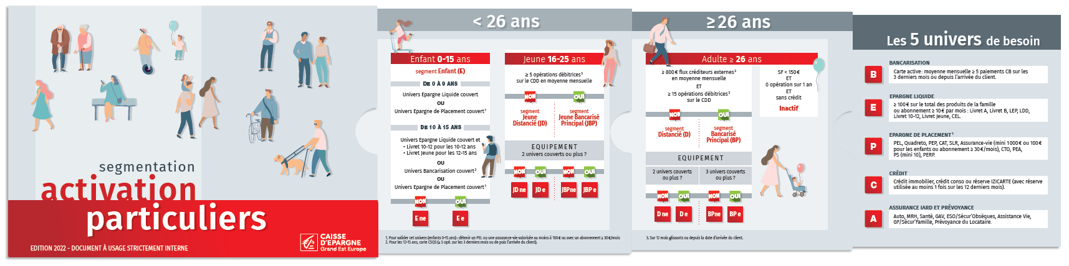
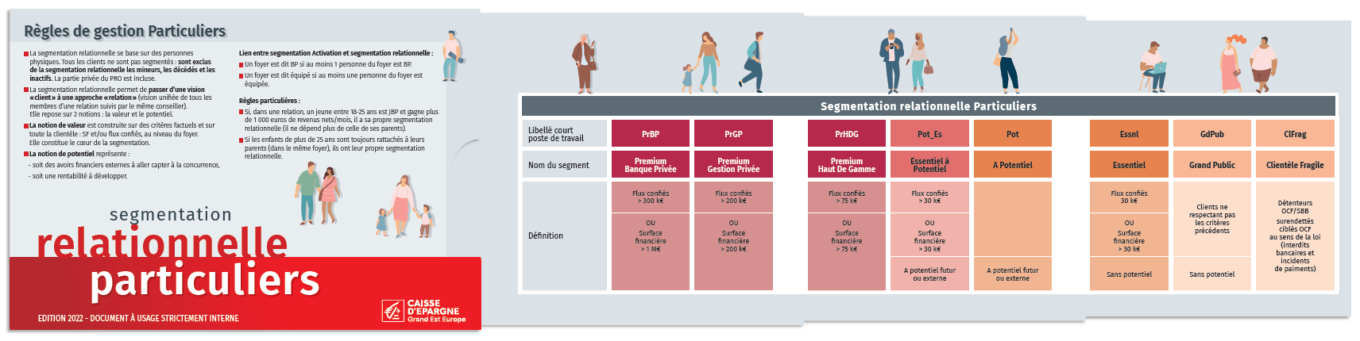
Grand Public - Premiums - Professionnels
Des outils permettant à chacun de trouver les informations qui le concernent
Très prochainement, un nouveau support présentant notre segmentation clients sera envoyé en agence.
Il sera également accessible dans la Rubrique des Commerciaux > Expérience Client > Segmentation client dès la livraison

Slide 51


Le Challenge
Les offres et moyens à disposition
  Marché Grand Public et des Premiums
  Marché des Professionnels
La Boîte à outils
  Marché Grand Public et des Premiums
  Marché des Professionnels

Slide 52
Grand Public - Premiums - Professionnels
Des outils permettant à chacun de trouver les informations qui le concernent
Les outils de la L’ EPARGNE
OUTILS
OBJECTIFS
Le CAT BDR | Accessible au marché PRO: pour connaitre les taux et la procédure de souscription

Slide 53
Grand Public - Premiums - Professionnels
Des outils permettant à chacun de trouver les informations qui le concernent
Les outils de la BANQUE AU QUOTIDIEN
OUTILS
OBJECTIFS
Référentiels des Forfaits Pro | Accédez directement à la Synthèse des offres pro
Vendre le débit différé et nos cartes Haut de Gamme | Accédez à l’hebdo pro traitant du sujet

Slide 54
Grand Public - Premiums - Professionnels
Des outils permettant à chacun de trouver les informations qui le concernent
Les outils de la CONQUETE ET FLUX
OUTILS
OBJECTIFS
Outil d’accompagnement entrée en relation | Accédez directement à la Synthèse des offres pro
Easy TPE | Laissez vous guider dans le choix du bon TPE.
Site CE Boost Pay et TPE Premium | Découvrez la gamme TPE Premium et CE Boost Pay.
Le catalogue Monétique | Tout savoir sur l’offre monétique.
Lien vers MonExpert | Accédez au portail dans le cadre d’un Lead E-commerce ou TPE santé.
SimulEasy | Calculez la rentabilité optimale du contrat monétique.
BOAC (Code transaction 1306) | Connaitre la rentabilité du client et sa tarification (location TPE / commissions monétique).
Aide à la vente SP+ | Accédez aux site SP+ avec des outils de simulation et toutes les informations du produit.
Payplug sur le site CEGEE | Accédez aux informations à mettre à disposition du client.
Argumentaire Payplug Activer l’univers des flux | Trouvez un argumentaire et des réponses aux objections de vos clients. Comment activer l’univers flux

Slide 55
Grand Public - Premiums - Professionnels
Des outils permettant à chacun de trouver les informations qui le concernent
Les outils de la CRÉDIT
OUTILS
OBJECTIFS
Le MEMO LLD Profession libérale : quelle fiscalité pour votre voiture | Découvrir l’essentiel de la LLD pour mieux en parler aux Professionnels. Support en attente de validation BPCE
Opportunités de rebonds commercial | Trouver des opportunités et des rebonds sur la LLD.
B’DIGIT LLD | Devenir incollable en LLD et savoir en parler à ses clients.
L’antisèche de la LLD | Pour avoir l’essentiel à portée de main.
Les objections LLD | Répondre aux principales objections sur la LLD.
Les avantages de la LLD | Vous livrer les arguments à mettre en avant.
Le MEMO CBM | Vous livrer le parcours synthétique du CBM de la souscription sous DEFI à la signature électronique. Un incontournable.
La Minute du CREDIT-BAIL | Connaître l’essentiel de ce qu’il faut savoir sur le crédit-bail avec une série de vidéos de 2-3 minutes . Visionner celles qui vous conviennent ou la saga.
La signature électronique du CBM Suivi du dossier de vente CBM | Vous délivrer la vision client du parcours de signature. Suivre le dossier en e-signature en agence.
L’Arbre de décision | Proposer la solution adaptée à votre client en quelques clics. Crédit-bail mobilier, location longue durée ou crédit bancaire. Rapide et efficace.

Slide 56
Grand Public - Premiums - Professionnels
Des outils permettant à chacun de trouver les informations qui le concernent
Les outils de l’ IARD & PRÉVOYANCE
OUTILS
OBJECTIFS
Book de l’Assureur Pro | Accédez directement aux informations indispensables des offres PAP, IARD Pro, Santé
OORA | Voyez tout de suite à quelles solutions d’assurances votre client est éligible
Comparaison MR Pro/PAP/Prévoyance Pro | Comparez d’un coup d’œil ces 3 offres (garanties, éligibilité, généralités avec un focus sur la perte d’exploitation)
PROFIDEO | Inspirez-vous de l’argumentation de la Prévoyance Pro. Des boutons permettent, tout au long de la simulation, d’accéder à l’outil d’argumentaire commercial, pour mettre en avant les points forts de l’offre vis-à-vis des autres offres du marché
MYEAV | Découvrez ici toutes les informations utiles relatives au PERi
Le simulateur retraite | Simulez en 2 mn la perte de revenus de votre client au moment de son départ à la retraite
Outil d’aide à la vente PERi | Appuyez-vous sur un guide synthétique (questions sur la démarche commerciale, fiscalité, sorties, transferts)
Parcours d’adhésion PERi | Visualisez le parcours en vidéo
Support d’entretien pour MR Pro | Posez les bonnes questions en vente à distance pour réaliser une proposition Multirisque Professionnelle
Auto Pro | Abordez avec efficacité l’assurance Auto Pro (rappel des garanties et démarche commerciale)

Slide 57
Grand Public - Premiums - Professionnels
Des outils permettant à chacun de trouver les informations qui le concernent
Les outils de l’ INGENIERIE SOCIALE
OUTILS
OBJECTIFS
Box Office | Accédez directement aux informations essentielles

